Slide 1
LA 92 – TP 1 – 11 septembre 2024
Klara Mortier
Notes:
<numéro>

Slide 2
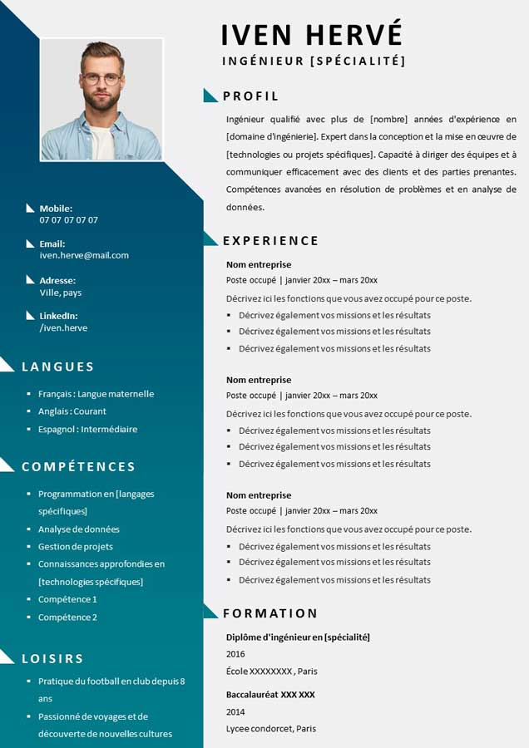
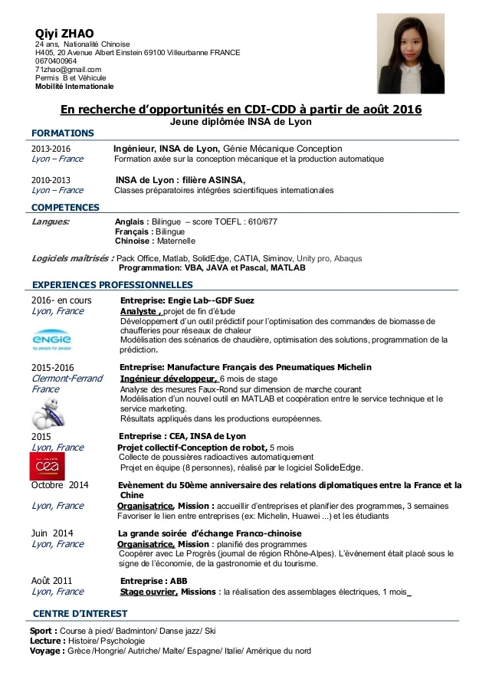
Le Curriculum vitae
Le CV est un élément clé de vos démarches dans la recherche d’un emploi ou d’un stage en entreprise.
Le recruteur aura un aperçu des compétences et des qualités d’un candidat
Notes:
<numéro>

Slide 3
Règles d’or : le CV doit être…
Clair, d’une présentation aérée
Concis, sans informations inutiles,
Complet, relatant l’essentiel du parcours
Ciblé, adapté à l’entreprise destinataire.
Le texte du CV doit être bref et percutant

Slide 5
Les rubriques
INDISPENSABLES | FACULTATIVES
L’état civil La formation L’expérience professionnelle Les stages | La photo L’accroche Les connaissances en langues étrangères et en informatique Les activités extra-professionnelles

Slide 6
Rubrique 1 : L’Etat CIVIL
Votre prénom
Votre nom
Votre adresse
Votre numéro de téléphone
Votre e-mail professionnel
Votre date de naissance
Votre situation familiale
Votre nationalité
Votre permis de conduire
Jeanne VALMONT
15, Avenue des Tilleuls
60200 Compiègne
Tél. : 03 44 40 35 67
Jeanne.valmont@orange.fr
Née le 11 mars 2000 (23 ans)
Situation familiale : Célibataire
Nationalité : Française
Permis B

Slide 7
Rubrique 2 : Formation
Parcours universitaire :
- nom et la localité de l’établissement d’enseignement supérieur.
Diplômes :
- année d’obtention de votre diplôme le plus élevé dans un domaine (p.ex. licence, master)
- mentions
2019-2022 : Etudes d’ingénieur en Génie Mécanique,
Université de Technologie de Compiègne, Compiègne, France.
2022 : Master en Génie des Procédés, mention très bien
Université de Technologie de Compiègne, Compiègne, France.

Slide 8
Rubrique 2 : Formation
Les rapports, mémoires, thèses :
- citez leurs titres, à la suite des diplômes ou des stages.
2022 : Maîtrise d’Histoire contemporaine, Paris X Nanterre,
Mémoire « La vie des paysans au XVIIIe siècle ».

Slide 9
Rubrique 3 : EXPERIENCE PROFESSIONNELLE
présentez vos savoir-faire, vos compétences.
les dates d’entrée et de départ, le nom de la société, l’intitulé de poste, la description de votre fonction, les résultats obtenus
2017 – 2021 : CEA (Commissariat à l’Energie Atomique), physicien,
responsable de laboratoire Saclay, France.

Slide 10
Rubrique 3 : EXPERIENCE PROFESSIONNELLE
Stages :
- utile pour un jeune candidat qui n’a pas encore une expérience solide.
- Si vous avez fait beaucoup de stages, écrivez ceux qui étaient les plus valorisants et insistez sur les expériences acquises.
- Indiquez pour chaque stage : la date, l’entreprise, la fonction et quelques lignes sur les tâches effectuées.
Avril – Juillet 2023 : Bostik, Groupe Arkema
- préparation du laboratoire
- assistance technique
- saisie des résultats

Slide 11
Rubrique 4 : Les langues étrangères
C’est une rubrique très importante, car la connaissance des langues étrangères est indispensable.
Vous pouvez indiquer votre niveau en langues en citant vos diplômes ou en estimant votre niveau selon le Cadre Commun des Niveaux en Langues du Conseil de l’Europe, selon la nomenclature : A1, A2, B1, B2, C1, C2.
Précisez la possession de certifications : TOEIC, DELF, DELE…
Chinois : Langue maternelle
Anglais : TOEIC, 2021, 750 points
Français : TEF (Test d’Etudes de Français), 2000, 580 points.
Allemand : 6 ans d’études, niveau B1.

Slide 12
Rubrique 5 : Compétences informatiques
Indispensable pour les emplois qui nécessitent des compétences spécifiques.
Informatique
Systèmes d’exploitation : MSDOS Windows 3.1/95/NT, Unix, MacO
Logiciels de développement multimédia : 3D Studio, Photoshop, Première, Macromedia Director.

Slide 13
Rubrique 6 : Centres d’intérêts
informations sur vos goûts, vos tendances, votre caractère.
Il faut donner des activités que vous pratiquer régulièrement et qui peuvent contribuer au poste recherché.
Tennis : classé 15-30
Cinéma : membre d’une cinémathèque
Lecture : policiers, romanciers américains contemporains, auteurs préférés : Colette, Jane Austen, Victor Hugo.
Vie associative : membre des Randonneurs de l’Oise

Slide 14
Rubrique 7 : L’Accroche
Elle n’est pas obligatoire mais très appréciée.
Elle représente quelques mots en tête de CV destinés à capter l’attention du recruteur.
Elle simplifie le travail car elle permet de saisir l’essentiel du CV. Ce message doit être bref et parfaitement ciblé, il peut insister sur votre diplôme, sur vos compétences, sur votre expérience

Slide 15
Mise en forme
Un CV se compose de deux éléments :
Le « fond » - votre profil : votre âge, votre formation, vos expériences…
La « forme » - la façon dont vous présenterez ce profil (expression, présentation graphique, police…)
Le CV doit être image de marque, votre ambassadeur de votre sérieux, de votre application, de votre motivation.
C’est pour cela que sa présentation est très importante.
Le CV n’est pas une biographie détaillée, il faut faire un tri rigoureux de votre cursus scolaire et universitaire ainsi que dans votre parcours professionnel, pour retenir les informations utiles au recruteur et positives pour vous.

Slide 16
Mise en forme
Votre CV doit être bien disposé sur une belle feuille de papier blanc de grammage 80 ou 90g, de format standard 21x29,7 cm (pas de papier chiffonné).
Il faut être professionnel : La présentation doit être plutôt sobre et soignée.
Il faut imprimer votre CV (et non photocopier).
Il doit être composé d’une page
Des logiciels utiles :
- Canva
- Modèles Word Office

